Slide 1
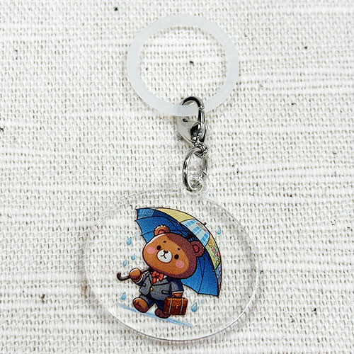
【提案書】
オリジナルアクリルアンブレラマーカー
特徴
30×30mm以内のアクリルプレートにフルカラーでイラストや写真をプリントしたアンブレラマーカーを傘の持ち手部分に取り付ければ、自分の傘を直ぐに見つけ出すことができます。
納期
納期スペース
仕様
素材：透明アクリル3?厚
サイズ：30×30×3mm
包装：個別袋入れ
備考：印刷：UVインクジェット
お見積
お見積りスペース

